Slide 1

Linus Torvalds e Linux
Alunos: Fernando Alzueta, João Garcia, Luis Rodrigues

Slide 2
Objetivos:
Apresentar o Linus Torvalds e sua trajetória;
Apresentar os problemas dos sistemas operacionais da época;
Como surgiu o Linux e suas inovações;
Comunidade de desenvolvimento do Linux;
Origem do sistema de versionamento GIT;
Origem da nomenclatura e do “Pinguim”;
Empresas associadas ao linux
Distribuições
Ambientes e compositores
Estado do Linux atualmente

Slide 3
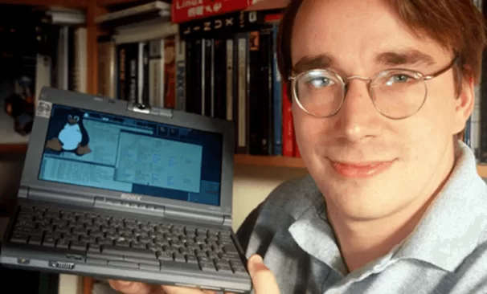
Quem é Linus Torvalds:
Nascido em Helsinque na Finlândia, em 1969.
Mestre em Ciência da computação pela universidade de Helsinki.
Começou a programar em um computador Commodore VIC-20 (8 bits), o que despertou seu interesse por computação.

Slide 4
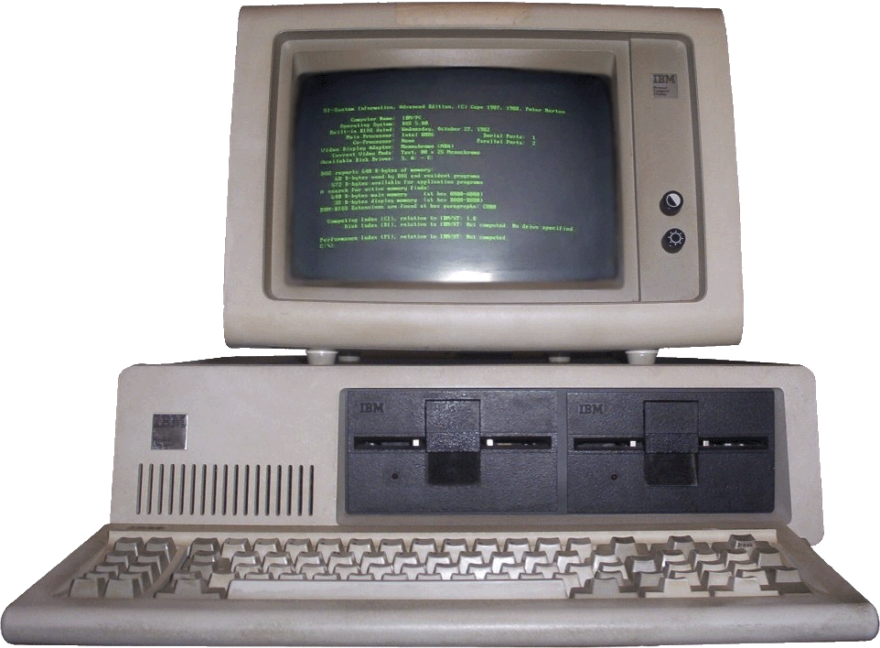
Problemas do jovem Linus:
Nos anos 90, após alguns anos de experiência em programação, Linus adquiriu um computador IBM com um processador Intel 80386 (32 bits e função de multitarefa); [13]
Com isso, ele teve contato com MINIX, um sistema operacional inédito na época, lançados com propósitos educacionais
Esse sistemas causou alguns descontentamentos no jovem Linus, especialmente em relação ao seu emulador de terminal utilizado para conectar remotamente ao Unix da universidade.
Esse descontentamento aliado ao fato do código do MINIX não ser completamente aberto para modificação e distribuição, o que limitava experimentações para usuários avançados. Assim, Linus saiu em busca alternativas de sistemas para poder realizar tarefas mais avançadas.

Slide 5
Problemas do jovem Linus:
Nos anos 90, após alguns anos de experiência em programação, Linus adquiriu um computador IBM com um processador Intel 80386 (32 bits e função de multitarefa);
Com isso, ele teve contato com MINIX, um sistema operacional inédito na época, lançados com propósitos educacionais; [13]
Esse sistemas causou alguns descontentamentos no jovem Linus, especialmente em relação ao seu emulador de terminal utilizado para conectar remotamente ao Unix da universidade;[13]
Esse descontentamento aliado ao fato do código do MINIX não ser completamente aberto para modificação e distribuição, que limitava experimentações para usuários avançados. Incentivou Linus a sair em busca alternativas de sistemas para poder realizar tarefas mais avançadas. [13]

Slide 6
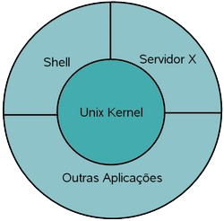
As alternativas da época: o UNIX
Nessa época, havia surgido um novo sistema operacional, UNIX; [12]
Esse sistema ganhou grande fama no meio acadêmico e profissional por conta da sua robustez e devido a sua filosofia de design, a qual apresentava ferramentas modulares, as quais podiam ser incluídas para realizar tarefas complexas; [12]
Porém, tal sistema não era acessível para usuários comuns. Linus, então, buscava algo similar ao UNIX, mas que ele pudessem modificar e usar livremente. [12]

Slide 7

Entendendo o contexto da Época
Richard Stallman cria o projeto GNU (GNU Not Unix) em 1983, visando criar um sistema operacional livre inspirado e compatível com UNIX; [4]
Ferramentas como GCC, Emacs e BASH. Mas não possuía um kernel funcional, responsável por gerenciar hardware e recursos do sistema; [4]
Kernel próprio: Hurd [4]

Slide 8
Início de um Hobby
Com base na filosofia do UNIX, Linus decide iniciar um hobby, sua ideia era criar um projeto kernel, um núcleo do sistema que gerencia o hardware e os recursos básicos do computador;[2]
Inicialmente, ele criou algo simples que poderia executar comandos e interagir diretamente com o hardware, uma ferramenta de terminal; [2]
Dessa forma, ele poderia experimentar em seu próprio computador, principalmente executando comandos e tarefas básicas de forma eficiente.

Slide 9
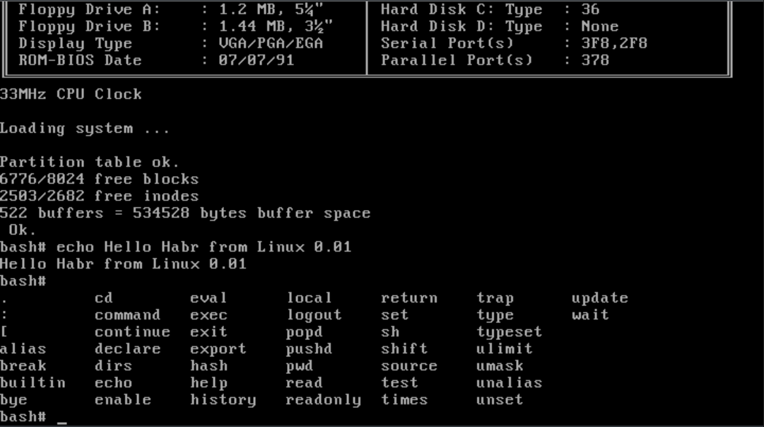
Primeira versão
Em 1991, Linus lança a primeira versão do seu Kernel o Linux 0.01, como um sistema operativo operado por linhas de comando; [3]
Inspirado pelo contexto da época, Linus decide publicar gratuitamente seu projeto e junto a ele foi disponibilizado o código utilizado; [3]
Como o Linux era funcional e aberto, rapidamente a comunidade GNU percebeu seu potencial como o kernel que faltava para o sistema GNU. Com isso, o kernel Linux passou a ser utilizado em conjunto com as ferramentas GNU, formando o que hoje conhecemos como o sistema GNU/Linux. [3]

Slide 10
Primeira versão
Em 1991, Linus lança a primeira versão do seu Kernel o Linux 0.01, como um sistema operativo operado por linhas de comando. [3]
Inspirado pelo contexto da época, Linus decide publicar gratuitamente seu projeto e junto a ele foi disponibilizado o código utilizado. [3]
Como o Linux era funcional e aberto, rapidamente a comunidade GNU percebeu seu potencial como o kernel que faltava para o sistema GNU. Com isso, o kernel Linux passou a ser utilizado em conjunto com as ferramentas GNU, formando o que hoje conhecemos como o sistema GNU/Linux. [3]

Slide 11
Comunidade Aberta
Junto com a primeira versão do Linux, Linus decidiu atrelar seu programa com a licença geral pública GNU, a qual permitia aos desenvolvedores utilizar, modificar e redistribuir o código original; [2]
Nesse contexto, surge uma comunidade em volta do Linux. Vários pessoas ao redor do mundo passam a contribuir implementando soluções novas, corrigindo bugs e dando feedback; [2]
Da versão atual do kernel do Linux, Torvalds é autor de cerca de 2% do código. “Hoje em dia eu programo pouco, eu acabo organizando o que outras pessoas escrevem. Respondo e-mails o dia inteiro.” Cabe ao Linus a palavra final sobre cada solução proposta para entrar no código do kernel. [5]

Slide 12

Surgimento do GIT
Nesse período, a solução era versionada pela plataforma Bitkeeper. Com o aumento da popularidade do Linux, houve também um aumento do número de contribuições sendo realizadas; [6]
Devido a um conflito de interesses, os desenvolvedores do Linux perderam o acesso gratuito a plataforma. Então, Linus foi obrigado a buscar outra solução de versionamento; [6]
Na época, devido a falta de soluções Open Sources que solucionasse o problema, Linus decide criar sua própria ferramenta o GIT. [6]

Slide 13
O lado obscuro do desenvolvimento aberto
A grande popularidade obtida pelo Linux aliada a possibilidade de contribuições externas atraiu também desenvolvedores mal intencionados;
O caso de maior relevância ocorreu em 2024, intitulado como CVE-2024-3094, onde um backdoor foi implementado na biblioteca XZ utils do Linux, que poderia permitir que um invasor obtivesse acesso remoto ao sistema ao comprometer a autenticação SSH; [7]
A rápida identificação e resposta da comunidade, ajudaram a minimizar o impacto, já que a maioria das versões estáveis das distribuições não foram afetadas. [7]
Notes:
I really never wanted to do source control management at all and felt that it was just about the least interesting thing in the computing world (with the possible exception of databases ;^), and I hated all SCM’s with a passion. But then BitKeeper came along and really changed the way I viewed source control. BK got most things right and having a local copy of the repository and distributed merging was a big deal

Slide 14
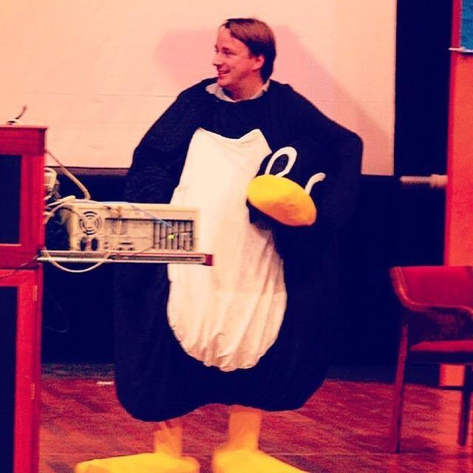
Nomenclatura e mascote
Durante uma viagem para a Austrália, ao visitar um zoológico, Linus foi bicado por um penguim.[8]
O nome dado ao mascote foi TUX, em homenagem ao sistema “Torvalds UNIX”; [8]
O mascote representa a necessidade da colaboração em equipe para a sobrevivência e desenvolvimento do projeto, pois os pinguins se juntam para ficarem aquecidos e revezam na incubação dos ovos; [8]
“O pinguim é um verdadeiro jogador de equipe” [8]

Slide 15



Empresas
Red Hat (IBM): Grande contribuidora para o desenvolvimento do Linux, a Red Hat oferece o Red Hat Enterprise Linux (RHEL). A IBM adquiriu a Red Hat em 2019; [9]
Canonical (Ubuntu): A Canonical, responsável pelo Ubuntu, tem uma grande influência na adoção do Linux. O Ubuntu é muito usado por desenvolvedores e é uma das principais opções no mercado de nuvem; [10]
Google: O Google usa uma versão personalizada do Linux em seus centros de dados e no Android, o sistema operacional móvel mais usado no mundo, que é baseado em Linux [11].

Slide 16



Distribuições
Uma distribuição Linux é um sistema operacional baseado no kernel linux, que vem acompanhado de uma coleção de software. E a mesma podem ser privadas ou abertas
Privadas :
Essas distribuições são desenvolvidas por empresas e, geralmente, oferecem uma versão paga com foco em suporte empresarial e recursos adicionais, como Oracle, RHEL e SLES
Abertas :
Essas distribuições são desenvolvidas por comunidades de código aberto e são gratuitas para uso. O código-fonte está disponível para qualquer pessoa modificar e distribuir, como Arch, Ubuntu, Fedora e Debian

Slide 17
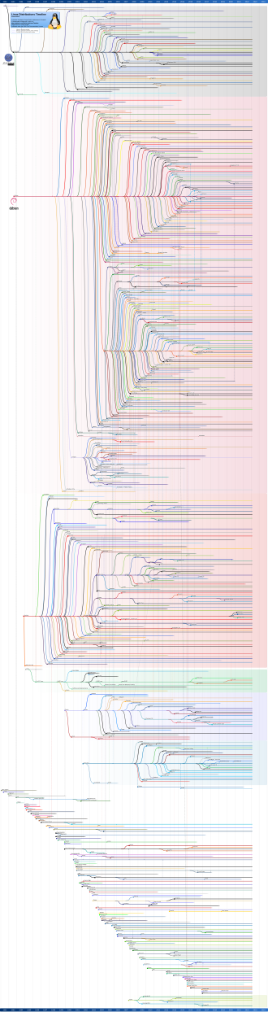
Distribuições
Debian
É uma das distribuições Linux mais antigas e influentes, conhecida por sua estabilidade, segurança e filosofia de software livre. É totalmente open source e serve como base para outras distros populares, como Ubuntu.
Fedora
É uma distribuição Linux focada em oferecer as últimas novidades e tecnologias do mundo open source, patrocinada pela Red Hat.
Arch
Uma distribuição Linux conhecida por sua simplicidade, filosofia KISS (Keep It Simple, Stupid) e alto nível de personalização. É uma distro rolling release, o que significa que recebe atualizações contínuas e sempre tem os pacotes mais recentes.
Android
O Android é uma distribuição Linux projetada especificamente para dispositivos móveis (smartphones, tablets, smart TVs). Ele é baseado no kernel Linux, mas possui uma interface, arquitetura e conjunto de ferramentas próprios para suportar aplicativos móveis.

Slide 18
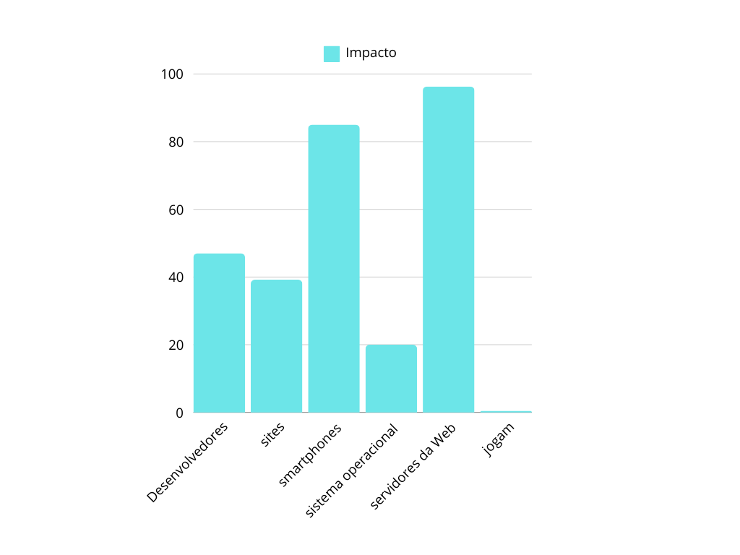
Impacto
[16]

Slide 19

Compositores
X11
Um dos protocolos de exibição mais antigos e amplamente suportados no Linux.
Permite uma grande variedade de personalizações, mas apresenta algumas limitações de segurança e desempenho para padrões modernos.
Wayland
Projeto mais recente, criado para substituir o X11, com foco em segurança e eficiência.
Mutter e KWin
Compositores padrões do GNOME e KDE, desenvolvido para suportar tanto X11 quanto Wayland.
Oferece transições e efeitos visuais suaves e é otimizado para integração com o ambiente próprio.
Notes:
F

Slide 20

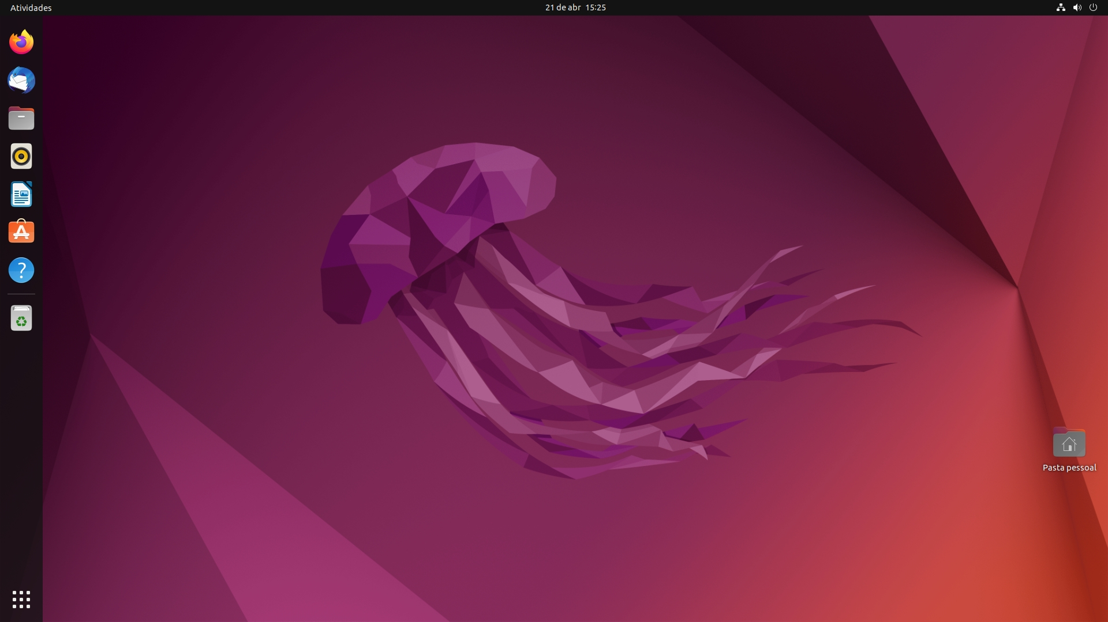
Ambientes
GNOME
Focado em simplicidade e produtividade, com uma interface moderna e minimalista.
Padrão em várias distribuições populares como Ubuntu e Fedora, é ideal para usuários que preferem um ambiente mais direto e fácil de usar.
Notes:
F

Slide 21

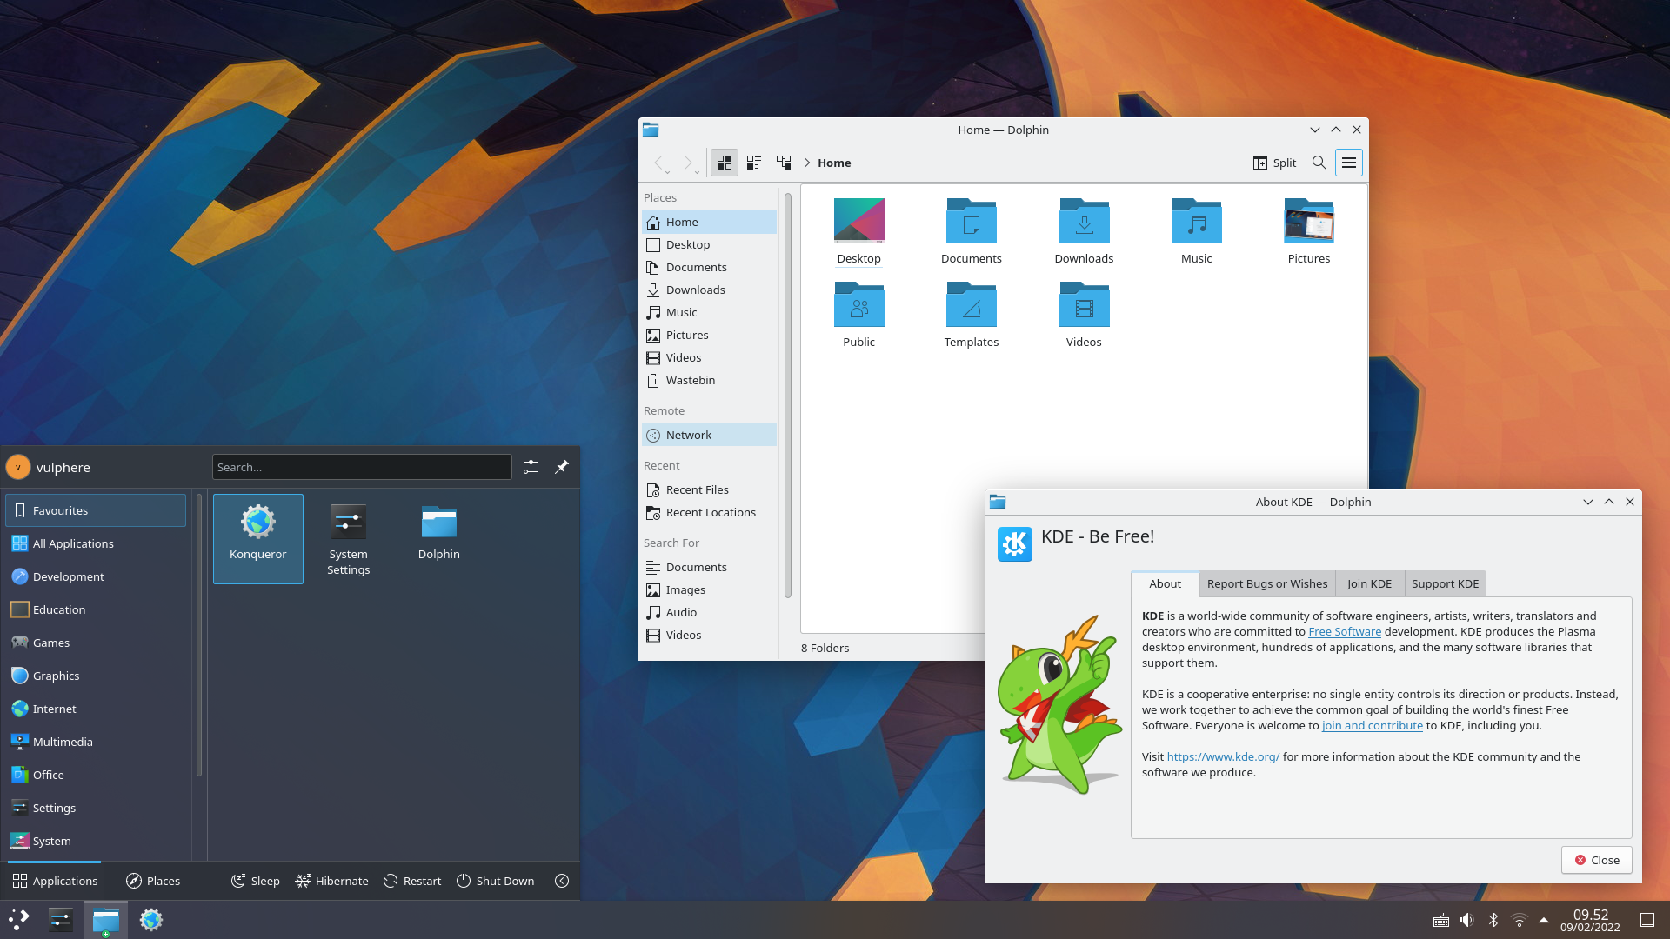
Ambientes
KDE Plasma
Ambiente de desktop altamente personalizável com uma estética moderna.
Ideal para usuários avançados que gostam de adaptar cada detalhe da interface, além de ter desempenho otimizado.
Notes:
F

Slide 22

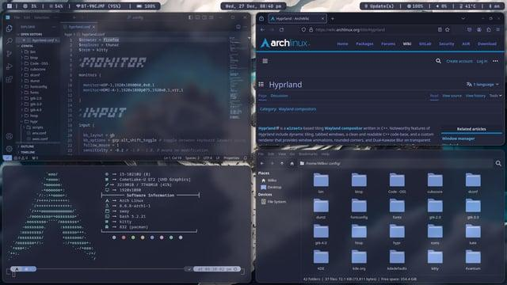
Ambientes
Hyprland
Novo ambiente construído para Wayland, com foco em personalização e desempenho.
Traz elementos modernos como animações e transparências, voltado para usuários que buscam um visual dinâmico e leve.
Notes:
F

Slide 23
“Era apenas um hobby. Ainda é um hobby, na verdade”
Linus Torvalds, em entrevista para o G1

Slide 24
Referências
[1] https://www.oreilly.com/library/view/running-linux-third/156592469X/ch01s02.html
[2] https://www.geeksforgeeks.org/linux-history/
[3] https://www.digitalocean.com/community/tutorials/brief-history-of-linux
[4] https://pt.wikipedia.org/wiki/GNU
[5] https://g1.globo.com/tecnologia/noticia/2010/09/sistema-operacional-para-pcs-vai-se-tornar-irrelevante-diz-criador-do-linux
[6] https://www.linuxfoundation.org/blog/blog/10-years-of-git-an-interview-with-git-creator-linus-torvalds
[7] https://nvd.nist.gov/vuln/detail/CVE-2024-3094
[8]https://www.linuxfoundation.org/blog/open-source-symbolism-exploring-the-stories-behind-linux-foundation-project-mascots-and-logos
[9] https://pt.wikipedia.org/wiki/Red_Hat
[10] https://pt.wikipedia.org/wiki/Canonical_Ltd
[11] https://pt.wikipedia.org/wiki/Android
[12]https://unix.org/what_is_unix/history_timeline
[13] https://pt.wikipedia.org/wiki/Linus_Torvalds
[14] https://4linux.com.br/distribuicao-linux/
[15] https://phoenixnap.pt/gloss%C3%A1rio/o-que-%C3%A9-uma-distribui%C3%A7%C3%A3o-linux
[16] https://www.unoeste.br/semanas/2023/35infoeste/festalinux#:~:text=96%2C3%25%20dos%20um%20milh%C3%A3o,Web%20est%C3%A3o%20executando%20o%20Linux

